Slide 1
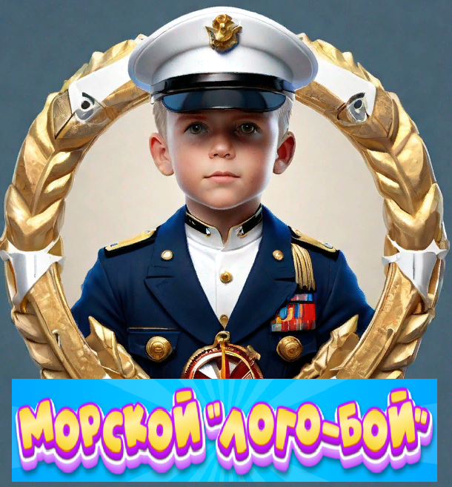
Игра-практика
СМиПС
для детей с тяжелыми
нарушениями речи
Игра «Морской бой» знакома всем взрослым и детям, а игра «Морской Лого–бой» адаптирована для детей с тяжелыми нарушениями речи 5-7 лет. В ней изменена система координат, более понятная для детей дошкольного возраста. Поля слева по вертикали и сверху по горизонтали вместо привычных, стандартных букв и цифр содержат предметные картинки ((многофункциональные картинки меняются и подбираются в зависимости от лексической темы, а так же на усмотрения педагога (родителя)).
««Путешествие по весенним признакам через сенсорные эталоны,
и правильное произношение звуков»

Slide 2
Игру можно использовать в различной модификации, например сенсорное воспитание, направленное на формирование полноценного восприятия окружающей действительности, что служит основой познания мира, первой ступенью которого является чувственный опыт. В данном случае на каждом корабле располагаются сменные карточки с сенсорными эталонами.

